Slide 1

Всероссийский конкурсный отбор проектов
«Женщины за здоровое общество»
ФАПы с инновационным оборудованием для восстановления ресурсов организма
Номинация Социальные проекты взаимопомощи
Руководитель команды: Воложанина Надежда Александровна, самозанятая,
Россия, Забайкальский край, город Чита

Slide 2
Проблематизация. Актуальность проекта
1.
Здоровье населения является одним из важнейших показателей, определяющих потенциал страны, а также одной из характеристик национальной безопасности.
Профилактика стрессовых состояний у населения, вызываемых явлениями природного, техногенного, биологического и социального свойства, либо минимизация их последствий – вот главная задача всех органов власти и управления.
Отрицательное влияние стресса затрагивает все аспекты жизнедеятельности человека: эмоции, поведение, мыслительные способности и физическое здоровье. Если ухудшаются психологическое и эмоциональное состояния человека, то у него появляются депрессивные и тревожные расстройства, человек становится замкнутым, может проявить агрессивность, деструктивное поведение, расстраиваются отношения с окружающими людьми, возникают проблемы в семье, на работе, в обществе.
Для поддержания здоровья человека медицина наращивает ресурсы и технологии, среди которых важнейшую роль играют нанотехнологии.
Благодаря установке инновационного оздоровительного оборудования XXI века на ФАП (фельдшерско-акушерские пункты в формате кабинета физиотерапии) Забайкальского края - любой сельский населенный пункт сможет разрешать проблемы людей, связанные с эмоциональным перенапряжением, стрессом и физической усталостью, а также решать еще множество проблем со здоровьем.
2.
3.

Slide 3
Проблематизация. Актуальность проекта
В последние годы в Забайкальском крае наблюдается массовое закрытие медицинских учреждений, включая фельдшерско-акушерские пункты (ФАПы) и районные больницы. Например, в Газимуро-Заводском районе с численностью 8000 человек закрыто родильное отделение местной больницы, а уволившиеся врачи оставили учреждение без необходимого медицинского обслуживания.
Количество ФАП в районах катастрофически мало и они не справляются с реальными потребностями людей.
Любой сельский населенный пункт неизбежно сталкивается с проблемами:
суровые условия проживания,
тяжесть и напряженность физического труда,
удаленность медицинских учреждений (400-500 км до краевого центра),
отсутствие программ снятия физического и эмоционального напряжения, усталости и стресса, адаптации участников СВО и членов их семей.
В Забайкальском крае 31 муниципальный район, в которых 45 городских и 330 сельских поселений. Во все районы и многие поселения Забайкалья мной в декабре 2024 г – феврале 2025 г. были отправлены письма в адрес глав администраций районов и поселений с предложением рассмотреть использование инновационного оздоровительного оборудования, которое может разрешить многие проблемы людей, проживающих на этих территориях.
Обратная связь от глав администраций (до кого смогла дозвониться): наличие проблем (большое количество «груз 200 и 300», вернувшиеся участники СВО, психологические проблемы их родственников) объясняет потребность в этом оборудовании. Отсутствие достаточного финансирования не позволяет приобретение и использование инновационного оздоровительного оборудования для решения этих проблем.
Реализация проекта находится на стадии ИНИЦИАТИВЫ и мы рассматриваем вопросы финансирования медицинских учреждений (ФАПы) путем поддержки: государством, благотворителей – меценатов, желающих оставить НАСЛЕДИЕ, сбор пожертвований от самого населения, проживающего на этой территории.

Slide 4
Целевая аудитория
Население сельского/городского поселения.
Возраст, пол: все люди с 7 до 70 лет и более — кто не имеет противопоказаний.
Детям младше 7 лет – если явная причина нездоровья заключена в застое или блокировке каких-то функций организма – согласно медицинских показателей.
Взрослым от 25 лет и старше – если в организме достаточно биопотенциала для восстановления – согласно медицинских показателей.
Истинной причиной всех функциональных заболеваний является нарушение баланса энергии в меридианной системе.
Наличие патогенных факторов «холода», «жара», «ветра», «сырости» в теле человека могут быть причинами непроходимости меридианов.
Социальный статус, уровень образования, занятость или ее отсутствие значения не имеет – вся категория лиц с 7 до 70 лет являются целевой аудиторией.
Помощь необходимо получать всему населению.

Slide 5
Стадия проекта. Зрелость проекта
Инициатива (хорошая, продуманная идея, но проект еще не реализован)
Мой проект «ФАПы с инновационным оборудованием для восстановления ресурсов организма» обоснован на результатах, получаемых людьми, использующих их воздействие на энергетические каналы человека, проект был успешно апробирован и востребован на базе ​Центра реабилитации и восстановления трудовых ресурсов РЖД г. Чита на сотрудниках разных возрастов.
На этом основании проект можно применять в любых организациях, учреждениях, предприятиях. Особая актуальность для отдаленных от краевого центра деревнях и в сельских поселениях. При ограниченных медицинских ресурсах в сельских поселениях, можно лечить только легкие заболевания. Поездка в город (краевой центр) затруднена. Поэтому в большинстве случаев, при болезни, которую невозможно вылечить в больницах, первое средство – ПЕРЕТЕРПЕТЬ. И люди сельской местности вынуждены жить неполноценно и с болью.
Создано технологическое решение, которое позволяет дать лучшие возможности оздоровления. И медицинские работники будут гордиться, когда увидят, что Человек здоров, ведь ради этой мечты и цели люди выбрали такую профессию.

Slide 6
Миссия проекта. Цели и задачи проекта
Миссия проекта: Медицина для решения реальных потребностей нашего народа. Сохранить и приумножить здоровье людей, проживающих в районах и в сельской местности. Люди - главная ценность.
Цели и задачи
1.
Успешно апробировать проект на ФАП сельских/городских поселений Забайкальского края.
1.
Предложить проект на уровне Министерства Здравоохранения Забайкальского края с данной инициативой.
Подключить к реализации проекта Благотворителей - Меценатов Забайкальского края и гражданскую инициативу сельского поселения
2.
Предложить Благотворителям - Меценатам Забайкальского края войти в историю со своим НАСЛЕДИЕМ.
2.
Обратиться жителям сельских/городских поселений к Губернатору Забайкальского края с гражданской инициативой, в том числе, в рамках грантовой поддержки
Дооборудовать ФАПы Забайкальского края инновационным оздоровительным оборудованием с целью повышения эмоционального и физического состояния людей в условиях сельской местности.
3.
3.

Slide 7
Суть проекта
Кратко и тезисно описывается суть проекта: что за проект, какая «механика» проекта, из каких инициатив/событий состоит проект, как реализуется либо будет реализовываться проекта
Человек и его здоровье должны находиться в центре системы здравоохранения. Продлить жизнь человека, сделать ее полноценной и насыщенной, а результат - здоровый человек.
Предложить Благотворителям - Меценатам Забайкальского края войти в историю со своим НАСЛЕДИЕМ – подарить возможность здоровой и счастливой жизни своему окружению.
Смотивировать жителей сельских поселений воспользоваться государственными программами для реализации заявленного оздоровительного проекта

Slide 8
Механика проекта
Описываются отличительные характеристики проекта с точки зрения его реализации:
как происходит запуск проекта, какие используются инструменты, какая последовательность шагов по созданию проекта применяются
Презентация инновационного оздоровительного оборудования в сельских и городских поселениях
Инструменты:
Наличие инновационного оздоровительного и презентационного оборудования
Команда «оздоровительного десанта» с медицинским образованием
Последовательность:
1. Коммерческое предложение на проведение мастер-классов «Возможности инноваций XXI века».
2. Выездная презентация с командой «оздоровительного десанта».
3. Гражданская инициатива местного населения к грантовой поддержке, к благотворителям-меценатам о желании иметь оздоровительный кабинет физиотерапии на селе.
4. Поставка инновационного оздоровительного оборудования - «под ключ».

Slide 9
Основные результаты проекта
Указывается до 5 основных результатов проекта, которые будут достигнуты в 2025 году
и в последующем периоде
Запуск Кабинета физиотерапии в сельских населенных пунктах Забайкальского края.
Успешно проведена апробация проекта на ФАП сельских/городских поселений Забайкальского края.
Сотрудничество с благотворителями –меценатами Забайкальского края – один их способов финансирования данного проекта.
Поставка инновационного оборудования в ФАПы Забайкальского края, в кабинеты физиотерапии в сельских населенных пунктах, созданных по гражданской инициативе.
Возможность реализации проекта в соседних регионах (Иркутская область, Якутия, Бурятия) и других субъектах Российской Федерации.
Главная цель любой системы здравоохранения заключается в том, чтобы продлить жизнь человека, сделать ее полноценной и насыщенной. Не количество проведенных процедур и назначенных лекарств определяют качество медобслуживания, а результат - здоровый человек. Об этом прямо говорит Президент России Владимир Путин на всех публичных площадках.

Slide 10
Информация о текущем статусе
реализации проекта
Сформирована команда «оздоровительного десанта» ссылка: https://chita.aif.ru/society/eto_dikoe_udovolstvie_pochemu_bioenergomassazh_vam_nuzhen_uzhe_seychas?erid=2SDnje2hbN8
Коммерческие предложения главам муниципальных образований Забайкальского края (декабрь 2024 – февраль 2025)
Выездная презентация в Центре реабилитации трудовых ресурсов ОАО «РЖД» Забайкальской Ж.Д. (март 2025)
СМИ: https://t.me/minsoc75/1318
Полный сюжет о многодетной маме, которая открыла собственное дело с помощью соцконтракта смотрите в эфире РТК-Забайкалье.
Инновации в области релаксации и красоты https://vk.com/zab_innovatio, https://t.me/+IZkWBZdUqYowM2Yy
Статистические данные: количество оздоровительных процедур команды «оздоровительного десанта»
Базовая регуляция (70 % биоэнергорегуляции человека) – проработка энергетических каналов и меридианов: 315
Поясница-ноги: 50
Техника гипертония: 12
Техника гинекология: 12
Техника молочных желез: 3
Техника предстательной железы: 3
Техника почки, грыжи: 9
Коррекция фигуры: 39
СПА - процедуры по выводу патогенного фактора «холода»: 57
Массаж головы – проработка каналов желчного пузыря: 9
Лифтинг лица: 145
Компьютерная диагностика состояния организма на текущий момент времени «Познай себя»: 20

Slide 11
Каналы продвижения проекта
Указываются каналы продвижения проекта, которые преимущественно будут использованы. Здесь важно указать: наименование ресурсов, предоставить конкретную ссылку на ресурс, указать относительно каждого канала продвижения инструменты продвижения
ВКонтакте
Ведение сообщества ВКонтакте, ссылка: https://vk.com/zab_innovatio
Телеграмм-канал
Ведение телеграмм-канала, ссылка: https://t.me/+IZkWBZdUqYowM2Yy
СМИ
Полный сюжет о многодетной маме которая открыла собственное дело с помощью соцконтракта смотрите в эфире РТК- Забайкальеhttps://t.me/minsoc75/1318
Статья о пользе биоэнергорегуляции:
https://chita.aif.ru/society/eto_dikoe_udovolstvie_pochemu_bioenergomassazh_vam_nuzhen_uzhe_seychas?erid=2SDnje2hbN8

Slide 12
Ресурсы
Указываются какие ресурсы есть в проекте, в т.ч. Финансовые, организационные, информационные и пр.
Отдельно выделяются какие ресурсы требуются проекту для его воплощения и реализации
1.
Наличие сертификатов об обучении базового и продвинутого уровней биоэнергорегуляции, успешный опыт;
наличие презентационного оздоровительного оборудования.
4.
Необходимо партнерство, организационная поддержка с Министерством Здравоохранения Забайкальского края, эффективное взаимодействие.
2.
Необходимо партнерство с проектом «Женщины за здоровое общество», информационная, организационная поддержка, консолидированный проект.
5.
Необходима организационная поддержка, партнерство: с гражданской инициативой сельских поселений, НКО, АНО.
3.
Необходимо партнерство, организационная, информационная и финансовая поддержка благотворителей – меценатов Забайкальского края, желающих оставить НАСЛЕДИЕ в оздоровительном проекте (в том числе, на выездные презентации: транспортные услуги, рекламные материалы и т.д.).
6.
Необходима информационная, организационная и финансовая поддержка Правительства Забайкальского края.

Slide 13
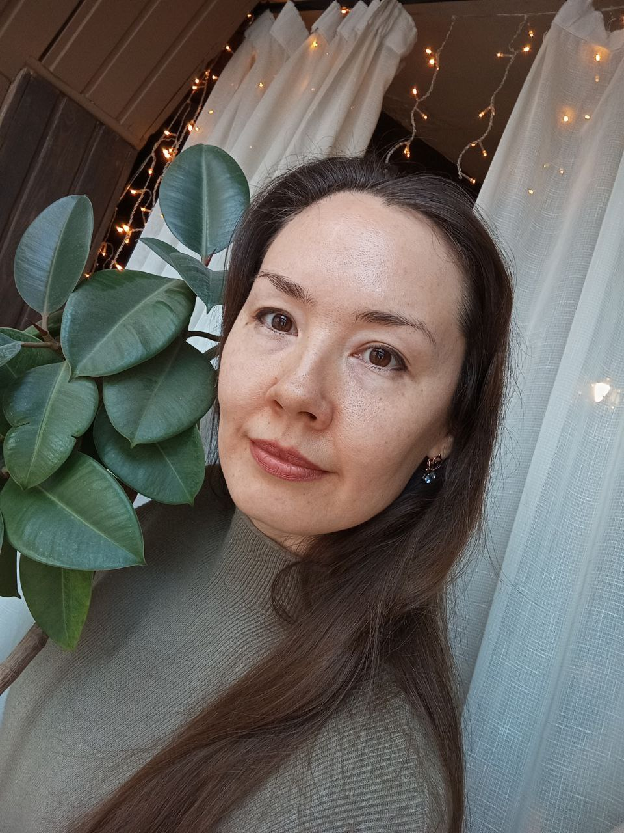
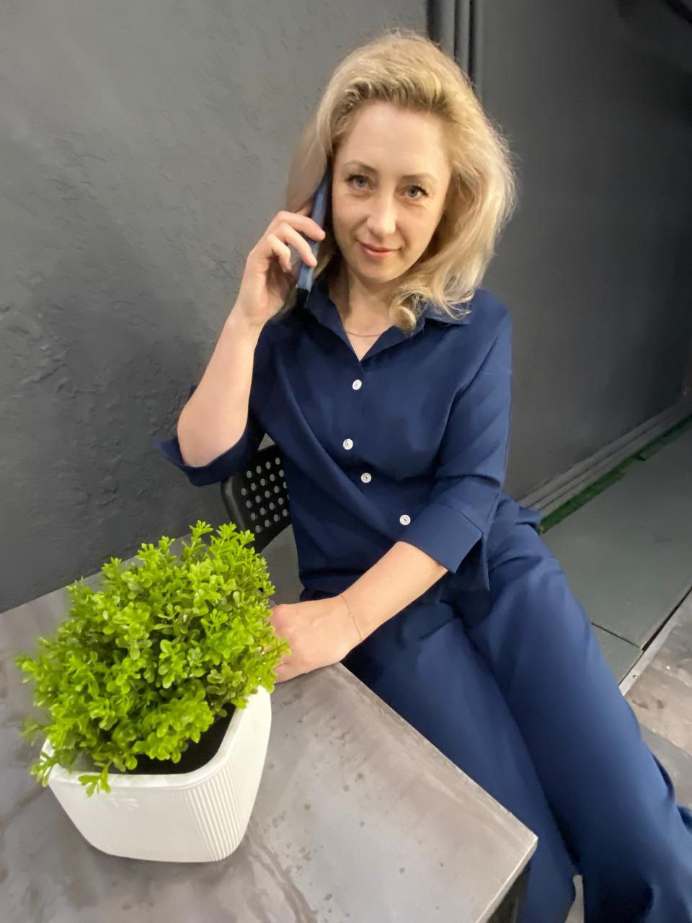
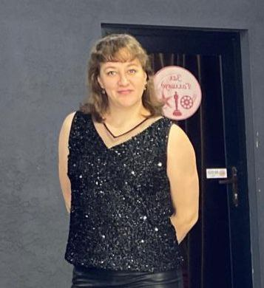
Команда проекта
Руководители проекта
Ключевые члены команды
Вставить фото
Воложанина Надежда Александровна, самозанятая, Россия, Забайкальский край, город Чита, 1988 год рождения, интересы: путешествия, ораторство, успешные аналогичные проекты: https://t.me/+IZkWBZdUqYowM2Yy
https://vk.com/zab_innovatio
Вставить фото
Ещенко Мария Игоревна, операционная медицинская сестра, самозанятая, Россия, Забайкальский край, город Чита, 1986 год рождения
Вставить фото
Шапкина Анна Александровна, операционная медицинская сестра, самозанятая, Россия, Забайкальский край, город Чита, 1986 год рождения

